Slide 1
数理统计

Slide 2
数理统计
数理统计是应用概率论基本理论，根据试验或观察所得到的数据来研究随机现象，对研究对象的客观规律性作出种种合理的估计和判断。
试验设计：研究如何有效地收集随机数据
统计推断：研究如何有效分析已获得的随机数据

Slide 3
第六章 样本及抽样分布
§1 基本概念
§2 抽样分布

Slide 4

第六章 样本及抽样分布 §1 基本概念
§1. 基本概念
总体：研究对象的某项数量指标的值的全体。
个体：总体中的每个元素为个体。
例如：某厂生产的灯泡寿命是总体，每一个灯泡的寿命是个体；某学校全体男生的身高是总体，每个男生的身高是个体。
研究对象的数量指标$X$的取值在客观上有一定的分布，因此，可将其看做随机变量，它的分布称为总体分布。

Slide 5
第六章 样本及抽样分布 §1 基本概念
§1. 基本概念
样本：从总体中随机抽取的一些个体
抽样：抽得样本的过程
样本容量：样本中个体的数量
样本值：对样本观察得到的数值
样本的二重性：
就一次具体观察而言，样本值是确定的数
在不同的抽样下，样本值会发生变化，因此可看做是随机变量

Slide 6
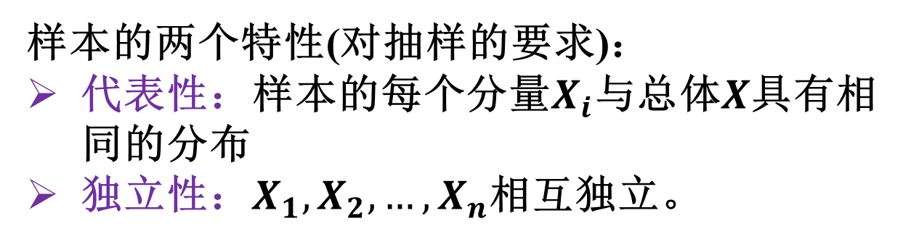
第六章 样本及抽样分布 §1 基本概念
定义：设随机变量X的分布函数是F(x)，若
是具有同一分布函数F的相互独立的随机变量，则称 为从总体X中得到的容量为n的简单随机样本，简称为样本，其观察值 称为样本值。
样本的两个特性(对抽样的要求)：
代表性：样本的每个分量$X_{i}$与总体$X$具有相同的分布
独立性：$X_{1},X_{2},…,X_{n}$相互独立。

Slide 7
第六章 样本及抽样分布 §1 基本概念
由定义知：若 为X的一个样本, 则 的联合分布函数为：
设X的密度为p(x)，则 的联合概率密度为：

Slide 8
第六章 样本及抽样分布 §1 基本概念
定义：设 为来自总体X的一个样本，
是 的函数，若g是连续
函数，且g中不含任何未知参数；
注：统计量是随机变量。

Slide 9
第六章 样本及抽样分布 §1 基本概念
例.
设 为来自总体 的一个样本，
问下列随机变量中那些是统计量

Slide 10
第六章 样本及抽样分布 §1 基本概念
2. 常用的统计量
样本均值
样本方差
修正样本方差
二者关系

Slide 11
第六章 样本及抽样分布 §1 基本概念
样本标准差
它们的观察值分别为：

Slide 12
第六章 样本及抽样分布 §1 基本概念
分别称为样本均值、样本方差、样本标准差、样本k阶矩、样本k阶中心矩。
统计量是样本的函数，它是一个随机变量，统计量的分布称为抽样分布。

Slide 13
第六章 样本及抽样分布 §1 基本概念
结论1：设 为来自总体 的一个样本，
则

Slide 14
第六章 样本及抽样分布 §2 抽样分布
§2 抽样分布
一. 正态总体样本的线性函数的分布
设 X₁, X₂, ... , X_{n}是来自正态总体X~N(μ,σ²)
的样本，则统计量 U=a₁X₁+a₂X₂+...+a_{n}X_{n}
也服从正态分布：

Slide 15
第六章 样本及抽样分布 §1 基本概念
特别，若取
标准化即得：

Slide 16
标准正态分布的上α 分位点u_{α}
设 X ~ N (0,1) , 0 < α < 1, 称满足
的点 u_{α} 为X 的上α 分位点
注意：Φ(u_{α})=1-α
常用数据
α
z_{α}

Slide 17
第六章 样本及抽样分布 §2 抽样分布
定义: 设 相互独立, 都服从正态
分布N (0,1) , 则称随机变量：
所服从的分布为自由度为 n 的 分布.
记为

Slide 18
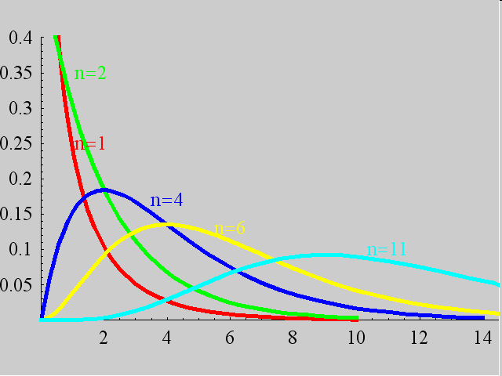

Slide 19
第六章 样本及抽样分布 §2 抽样分布
1．设 且 X₁, X₂相互独立，
（ 分布的可加性）

Slide 20
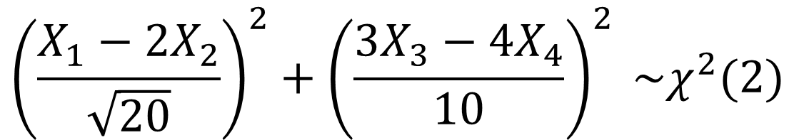
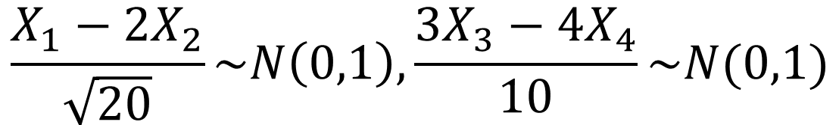
解：
$$X_{1}−2X_{2}\sim N\left(0,20\right), 3X_{3}−4X_{4}\sim N(0,100)$$
$$\frac{X_{1}−2X_{2}}{\sqrt{20}}\sim N\left(0,1\right), \frac{3X_{3}−4X_{4}}{10}\sim N(0,1)$$
$${\left(\frac{X_{1}−2X_{2}}{\sqrt{20}}\right)}^{2}+{\left(\frac{3X_{3}−4X_{4}}{10}\right)}^{2} \sim χ^{2}(2)$$

Slide 21
第六章 样本及抽样分布 §2 抽样分布
2. 若X~ , 则E(X)=n, D(X)=2n.

Slide 22
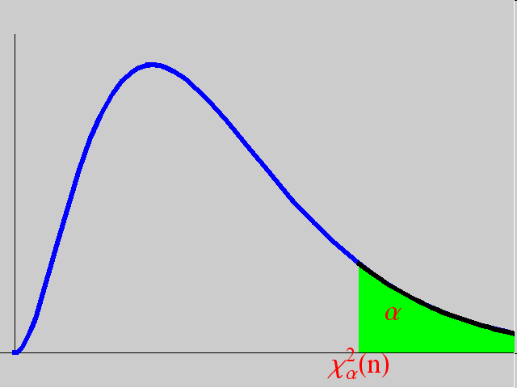
第六章 样本及抽样分布 §2 抽样分布
3.
对于给定的α, 0<α<1, 称满足条件
的点 为 的上 分位点，记为：

Slide 23
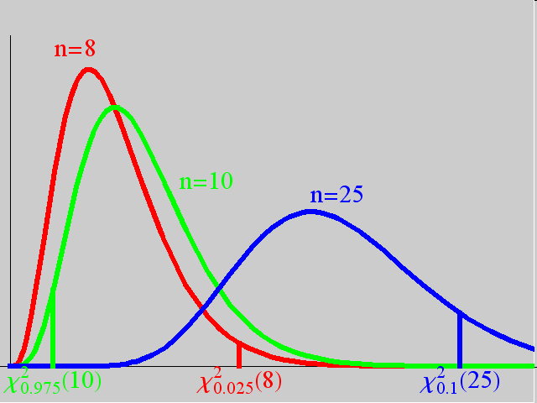
第六章 样本及抽样分布 §2 抽样分布
例

Slide 24
第六章 样本及抽样分布 §2 抽样分布
三.

Slide 25
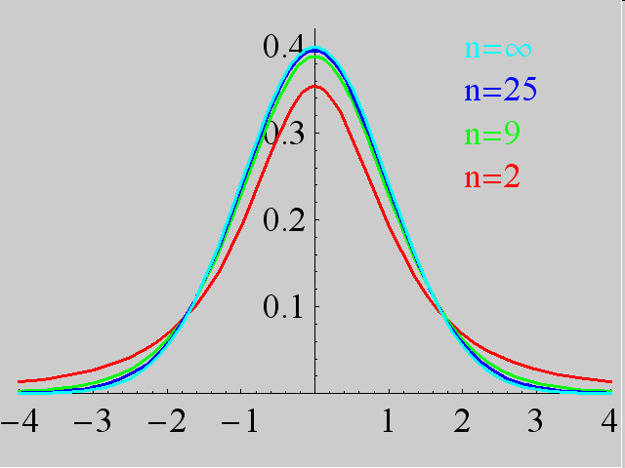
第六章 样本及抽样分布 §2 抽样分布
t分布的密度函数关于t=0对称，当n充分大
时，密度函数p(t)近似于N(0,1)的密度φ(t).
-

Slide 26
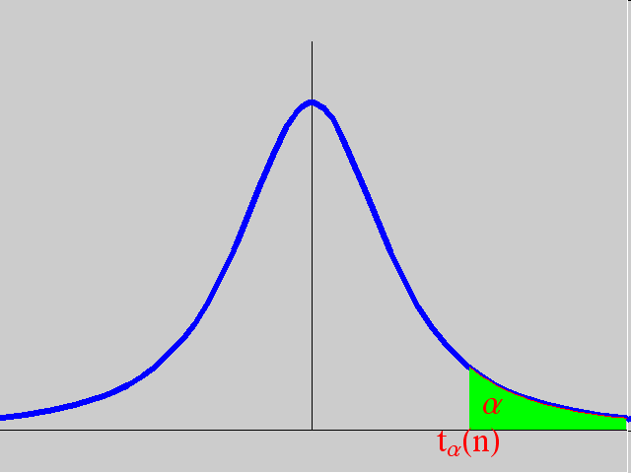
第六章 样本及抽样分布 §2 抽样分布
t分布的分位点
对于给定的α, 0<α<1, 称满足条件
的点 为 点.

Slide 27

第六章 样本及抽样分布 §2 抽样分布

Slide 28
第六章 样本及抽样分布 §2 抽样分布
四.
定义

Slide 29
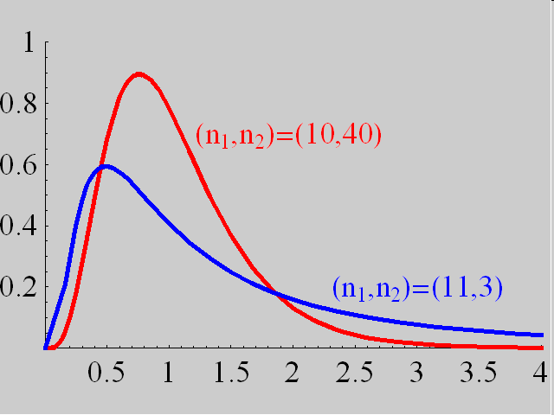
第六章 样本及抽样分布 §2 抽样分布

Slide 30
第六章 样本及抽样分布 §2 抽样分布
F分布的分位点
F分布的分位点
可以查表求得。

Slide 31
第六章 样本及抽样分布 §2 抽样分布
1.
则
2.

Slide 32
第六章 样本及抽样分布 §2 抽样分布

Slide 33


例: 设
求$Y=X^{2}$的分布？
$$X^{2}\sim F(1,n)$$

Slide 34
第六章 样本及抽样分布 §2 抽样分布
正态总体的抽样分布
定理1 (样本均值的分布)
设 X₁, X₂, ... , X_{n}是来自正态总体X~N(μ,σ²)
的样本，
则：

Slide 35
第六章 样本及抽样分布 §2 抽样分布
定理2 (样本方差的分布)
设X₁,X₂,…,X_{n}是来自正态总体
的样本,
分别为样本均值和样本方差,
则有
独立.
思考：
分布？

Slide 36
正交变换矩阵
A=

Slide 37
第六章 样本及抽样分布 §2 抽样分布
定理3
设X₁,X₂,…,X_{n}是来自正态总体
的样本,
为样本均值和样本方差,
则有
证明
且两者独立, 由 t 分布的定义知

Slide 38
第六章 样本及抽样分布 §2 抽样分布
定理 4 (两总体样本均值差、样本方差比的分布)
设
且X与Y独立,
X₁,X₂,…,
是来自X的样本,
Y₁,Y₂,…,
是来自Y的样本,
分别是这两个样本的
样本均值，
分别是
是X, Y的修正样本方差:

Slide 39
第六章 样本及抽样分布 §2 抽样分布
则有

Slide 40
第六章 样本及抽样分布 §2 抽样分布
证明
(1) 由定理2

Slide 41
第六章 样本及抽样分布 §2 抽样分布
(2)

Slide 42
第六章 样本及抽样分布 §2 抽样分布

Slide 43
第六章 样本及抽样分布 §2 抽样分布
例
解.

Slide 44
第六章 样本及抽样分布 §2 抽样分布

Slide 45
第六章 样本及抽样分布 §2 抽样分布
例
n-1
解：

Slide 46
第六章 样本及抽样分布 §2 抽样分布
例.
μ
解

Slide 47
第六章 样本及抽样分布 §2 抽样分布
(2) 由题设及定理2，

Slide 48
例：
设总体
是它的样本，求
的分布。

